Slide 1

香港小學科學教育新篇章
科學（小一至小六）課程指引（2025）
發布分享會

Slide 2

發布分享會流程
 | 內容 | 講者
一 | 致辭 | 謝婉貞女士
二 | 科學（小一至小六）課程指引（2025）簡介 | 鄭頌祺先生
三 | 論壇︰ 未來小學科學教育的發展 | 林威廉博士、李偉展博士、蔡世鴻校長、鍾麗金校長、陳淑雪老師、陳偉洪老師
四 | 問答環節 | 林威廉博士、鄭頌祺先生

Slide 3
致辭
教育局首席助理秘書長(課程支援)
謝婉貞女士

Slide 4

科學﹙小一至小六﹚課程指引
發展科學（小一至小六）課程專責委員會召集人
鄭頌祺先生

Slide 5
在21世紀，
我們需要怎樣的科學教育？

Slide 6
科教興國
PSCG P.8
開設小學科學科的緣由
加強推動科學教育
從小培養學生的好奇心、求知慾和想像力，發展科學思維
配合社會發展需要，培育未來科研和創科人才

Slide 7
素養導向的科學學習
PSCG P.8
開設小學科學科的緣由
科學知識和概念、科學過程技能、科學態度
培養學生的探究精神、基本工程思維
於真實生活情境中，綜合運用不同學習範疇所學解決問題

Slide 8
完善中小學階段
科學教育的銜接
PSCG P.8
開設小學科學科的緣由
就小學科學教育作清晰的定位，確立小學科學科的課程理念
重新組織常識科中科學與科技的內容，引入配合時代發展的新課題
加強實踐九年一貫的科學基礎教育

Slide 9
REIMAGINE
OUR SCIENCE EDUCATION
重新想像
我們的科學教育

Slide 10
探新求知
樂學活用
創造未來
PSCG P.9
課程理念
強調培養學生的好奇心和探究的精神
以「學生為本」，提供機會讓學生愉快地學習科學，並學以致用
將創造性思維融入科學學習，學生將能夠更好地為未來作準備

Slide 11
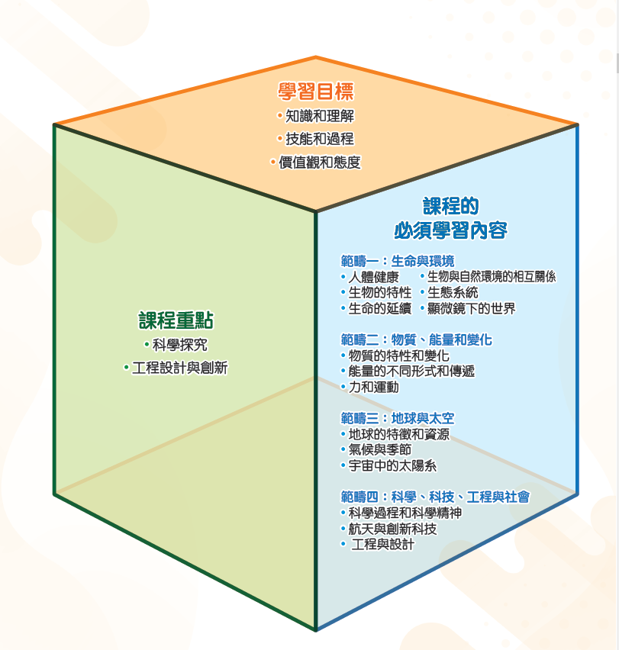
PSCG P.13
課程結構的組成部分
2個課程重點
3類學習目標
4大學習範疇

Slide 12
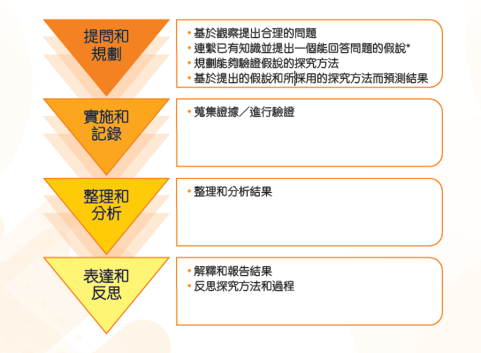
PSCG P.14-19
課程重點 – 科學探究
Plan 提問和規劃
Do 實施和記錄Analyse 整理和分析Review 表達和反思

Slide 13
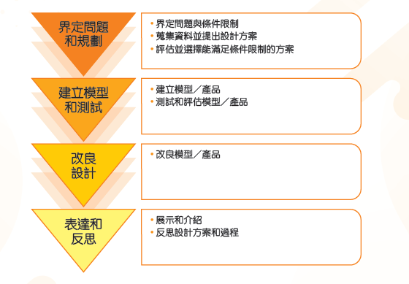
PSCG P.20-23
課程重點 – 工程設計與創新
Plan 界定問題和規劃Do 建立模型和測試Improve 改良設計Review 表達和反思

Slide 14
為甚麼科學課時增加近一倍？應如何運用？

Slide 15
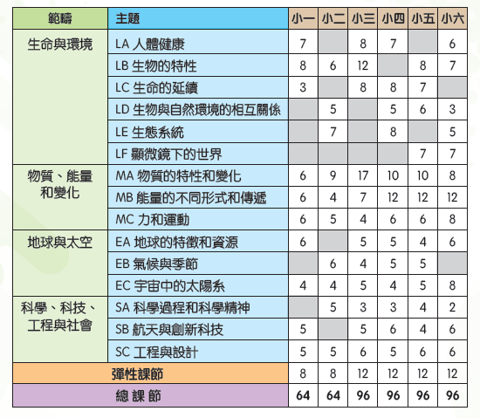
PSCG P.64-66
課程規劃 – 課時分配
小一至小二︰
每周2節35分鐘課堂
小三至小六︰
每周3節35分鐘課堂

Slide 16
PSCG P.64-66
課程規劃 – 彈性課時
專題式學習
科學比賽
科學體驗活動
科學講座
戶外考察
參觀活動
小一至小二︰
每年8節彈性課時
小三至小六︰
每年12節彈性課時

Slide 17
規劃小學科學課程與中學有甚麼不同？

Slide 18
PSCG P.73-78
課程規劃 – 課程銜接
實際操作
前運思期
P1-P2
具體運思期
P2-P5
形式運思期
P5-P6
抽象思維
邏輯推理
系統科學探究
具體感官經驗
簡單科學探究

Slide 19
PSCG P.67-69
課程規劃 – 科學統一概念／跨學科概念
系統和組織
證據和模型
變化和恆常
形態與功能
物質與能量

Slide 20
怎樣教才能培養學生的科學思維和探究能力？

Slide 21
PSCG P.84
學與教 – 取向與策略
Interactive互動學習Constructive 構建學習Active主動學習
Passive 被動學習
相對學習效果

Slide 22
PSCG P.85-88
學與教 – 多元學與教策略
資料蒐集︑整理和分析
促進思考的提問
小組學習和討論
科學探究與簡單實驗
設計與製作
專題式學習
實地考察／戶外探索
從閱讀中學習／跨課程閱讀
運用資訊科技進行學習

Slide 23
PSCG P.88-90
學與教 – 科學課堂規劃
Engage 引入
Explore 探索
Explain 解釋
Elaborate 延伸
Evaluate 評估
激發學生興趣，引入學習課題，啟發學生提出問題，並了解學生的前備知識，識別知識鴻溝
讓學生通過動手動腦的學習活動，以及與同儕溝通協作，主動探索新的概念
引導學生分析和總結探索成果，有系統地進行科學推理，解釋相關的科學概念
設計延伸學習活動，為學生提供應用所學解決問題的機會，協助學生建立深層理解
觀察學生的學習表現，為學生提供回饋，並調節教學策略

Slide 24
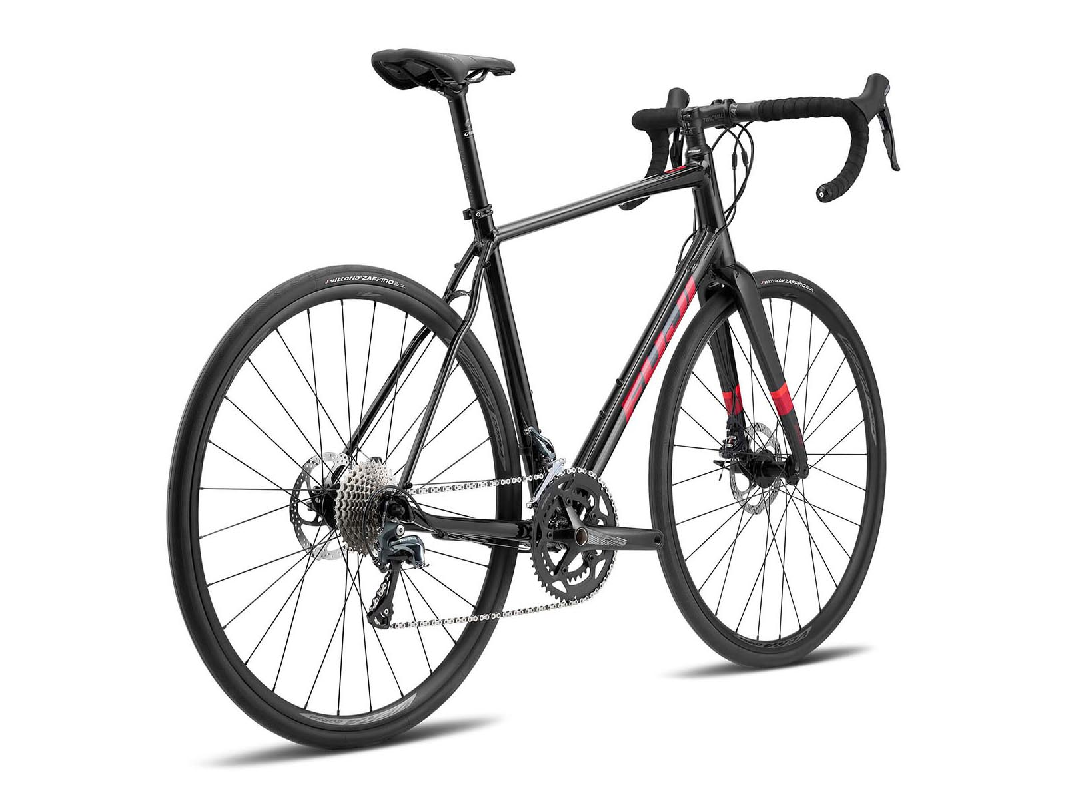
PSCG P.90-91
學與教 – 提供學習鷹架
要教一個小朋友學踏單車，可以怎樣輔助他？

Slide 25
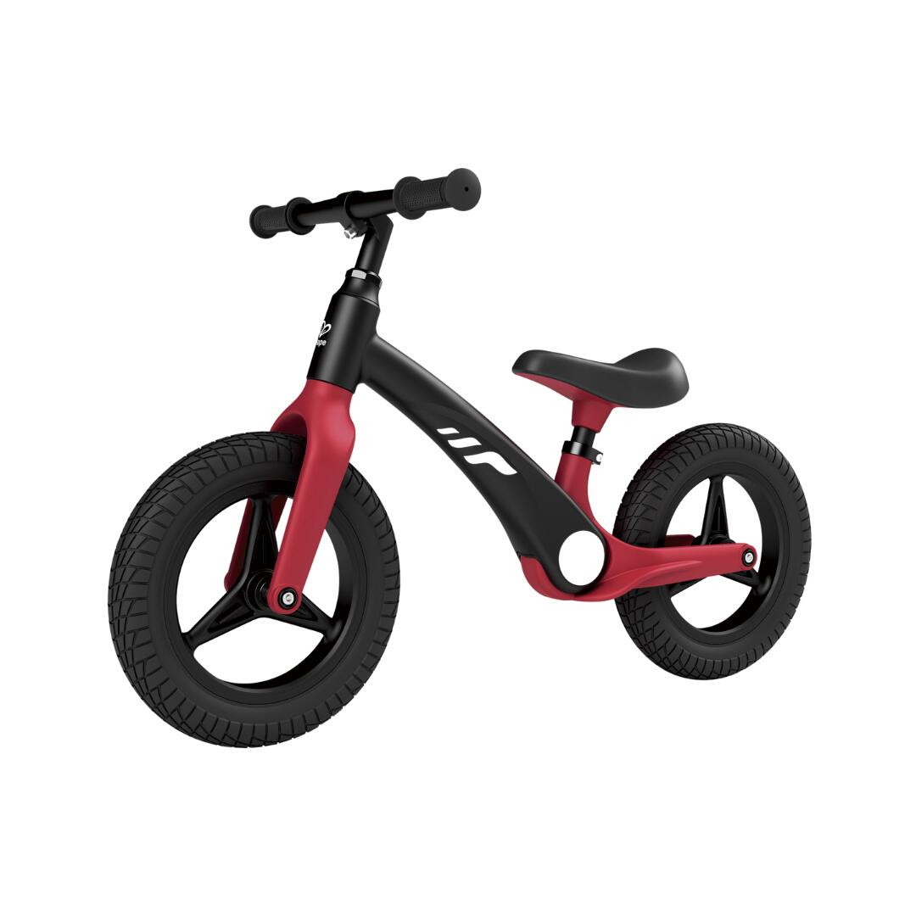
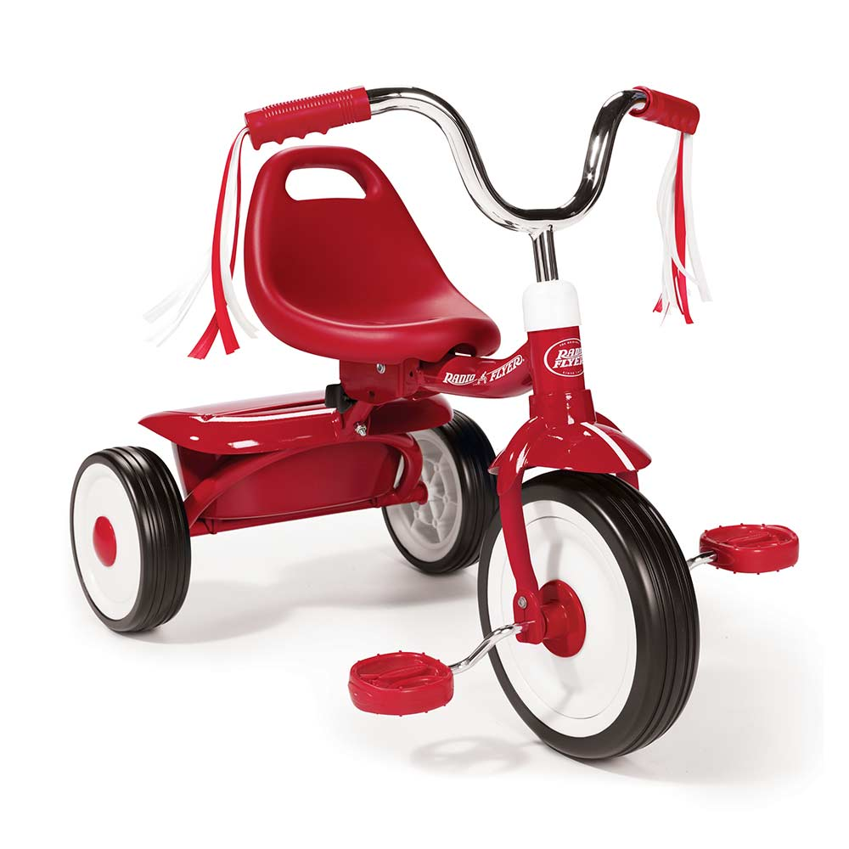
PSCG P.90-91
學與教 – 提供學習鷹架
以下這些東西對小朋友學踏單車有甚麼幫助？

Slide 26
PSCG P.90-91
學與教 – 提供學習鷹架
提供合適的工具、設備或科技，使任務的某些部分較易完成
示範正確運用工具的方法
把複雜的任務分割為數個較易掌握的任務
鼓勵學生運用較有效的方式（例如不同的思維工具）思考
維持學生的動機，直至他們完成任務
給予有助完成任務的明確指示
適時就學生的學習進程給予回饋

Slide 27
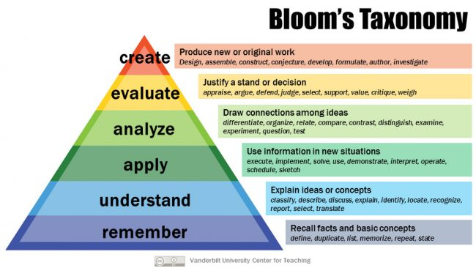
PSCG P.92-95
學與教 – 科學推理與提問

Slide 28
高層次的提問就能引發學生思考嗎？
PSCG P.92-95
學與教 – 科學推理與提問
高層次的提問
尚未學習的概念
???
已有知識生活經驗

Slide 29
PSCG P.92-95
學與教 – 科學推理與提問
尚未學習的概念
提問N
回答N
引導過程
提問3
回答3
提問2
回答2
提問1
回答1
思考過程
已有知識生活經驗

Slide 30
提問鏈對答示例
PSCG P.92-95
角色 | 對答內容
教師 | 同學有試過在室外晾曬衣服嗎？在晾曬衣服的時候，你觀察到衣服有甚麼變化？
學生A | 濕的衣服會慢慢變乾。
教師 | 在這個過程中，衣服上的水去了哪兒呢？
學生A | 因為太陽照射很熱，令水消失了。
以日常生活現象作切入點，引導學生說出所觀察到的可見變化
（開放式提問）
嘗試讓學生就所觀察到的日常生活現象作解釋，從而了解他對相關科學概念的認知。

Slide 31
提問鏈對答示例
PSCG P.92-95
角色 | 對答內容
教師 | 水真的消失了嗎？
學生A | 嗯……水可能是去了空氣。
教師 | 為甚麼你認為太陽的熱會令衣服上的水去了空氣？再說說你的想法。
學生A | 因為水吸了太陽的熱。
對學生的說法提出質疑
（反問）
引導學生進一步說明他的想法。
（追問）

Slide 32
提問鏈對答示例
PSCG P.92-95
角色 | 對答內容
教師 | 水的形態有沒有因此而改變呢？
學生A | 濕衣服的水吸了太陽的熱後變成了水蒸氣。
教師 | 你說得很準確。你知道這個水的形態變化過程叫甚麼嗎？
學生A | 蒸發。
引導學生用科學語言表述他的想法。

Slide 33
提問鏈對答示例
PSCG P.92-95
角色 | 對答內容
教師 | 非常好。那麼在沒有陽光的情況下，濕衣服可以晾乾嗎？
學生A | 不可以。
教師 | 換句話說，你認為陽光是水從濕衣服表面蒸發成水蒸氣的必要條件。其他同學是否同意？
學生B | 我家是在晚上晾衣服的，有些衣服到了早上便乾了，所以我覺得沒有陽光水也可以變成水蒸氣。
具體地讚賞學生，肯定其學習表現；同時帶出一些常見的錯誤概念（反問）
邀請其他學生就同學的答案給予意見。
（轉問）

Slide 34
提問鏈對答示例
PSCG P.92-95
角色 | 對答內容
教師 | 你們的觀察很仔細。這樣看來，陽光並不是水蒸發成水蒸氣的必要條件。雖然沒有陽光也可以晾乾衣服，但同學們認為，在白天和晚上晾衣服有沒有分別呢？
學生C | 白天晾衣服通常比較快乾。
教師 | 你可以試試進一步說明有甚麼因素導致「白天晾衣服通常比較快乾」嗎？
學生D | 溫度高或者有陽光會令濕衣服快點變乾。
綜合兩名學生的觀察作簡單推論，並提出廓清科學概念的關鍵問題

Slide 35
提問鏈對答示例
PSCG P.92-95
角色 | 對答內容
教師 | 從不同同學的觀察中，我們提出「溫度會影響水蒸發成水蒸氣的快慢」。那麼我們可以如何驗證這個說法是否正確呢？一起動腦筋設計一個小小的公平測試進行探究吧。
提出假說，並帶領學生進行探究活動。

Slide 36
紙筆考試是唯一一種「公平」的評估方式嗎？

Slide 37
PSCG P.100-101
評估 – 多元評估策略
蒐集學生學習成果的顯證
提供有效的回饋
學習過程和成果同樣重要
評估融入為課堂教學或家課的一部分，在日常教學過程中持續進行
小學科學科的評估
學生︰改善學習
教師︰調整教學策略
了解學生經過一個學習時段後，就課程的學習目標所達致的水平
通常在特定時段以測驗或考試的形式進行
進展性評估
總結性評估
不同形式
其他形式
紙筆考試
科學探究 / 工程設計 / 戶外考察 / 專題式學習
實作評估 / 虛擬探究
循序漸進地把若干比例，
以其他形式進行評估

Slide 38
PSCG P.112-114
評估 – 多元評估策略
各級考試及「平時分」比重的建議
年級 | 考試比重 | 平時分比重
小一至小二 | 0% | 100%
小三至小四 | 40% - 60% | 40% - 60%
小五至小六 | 80% | 20%

Slide 39
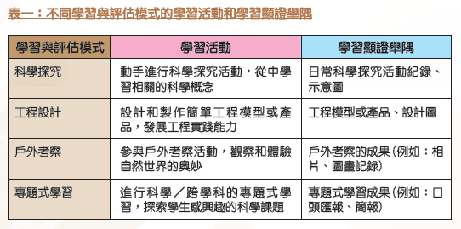
PSCG P.102-109
評估 –進展性評估

Slide 40
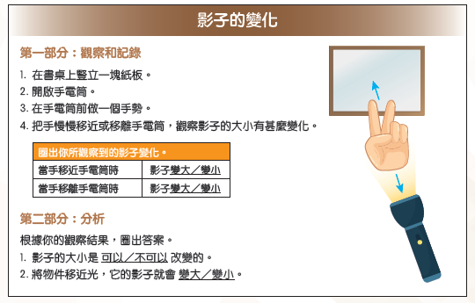
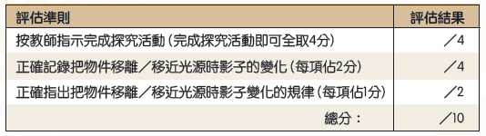
PSCG P.102-109
評估 – 平時分示例
重視過程
配合探究
容易得分
建立自信心
設計精簡
便於批改
準則客觀
確保公平

Slide 41
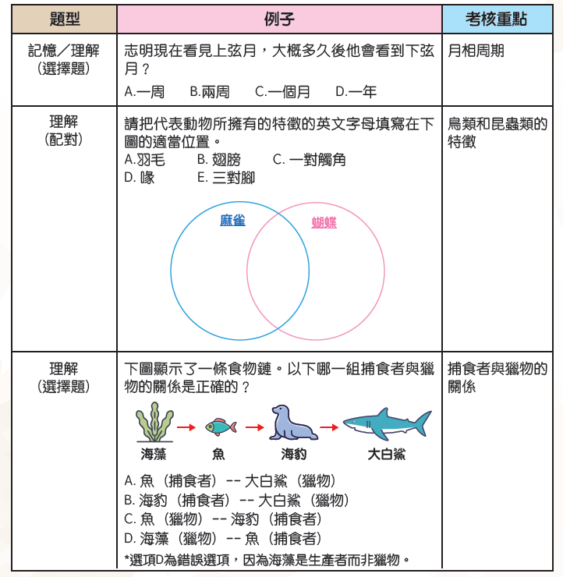
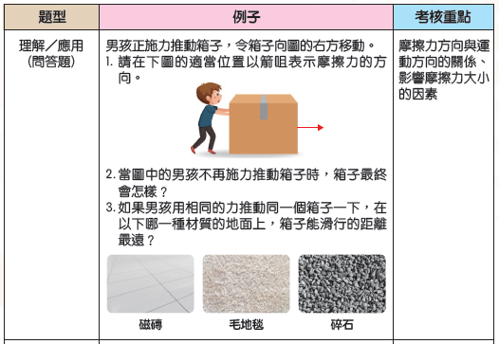
PSCG P.109-112
評估 – 紙筆考試題目示例

Slide 42
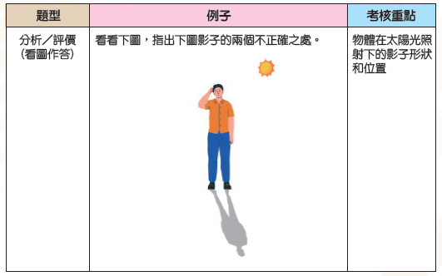
PSCG P.109-112
評估 – 紙筆考試題目示例
重視對知識的記憶、強記硬背
重視對概念的理解、
生活應用

Slide 43
傳統抄寫或操練式的家課有助學習科學嗎？

Slide 44
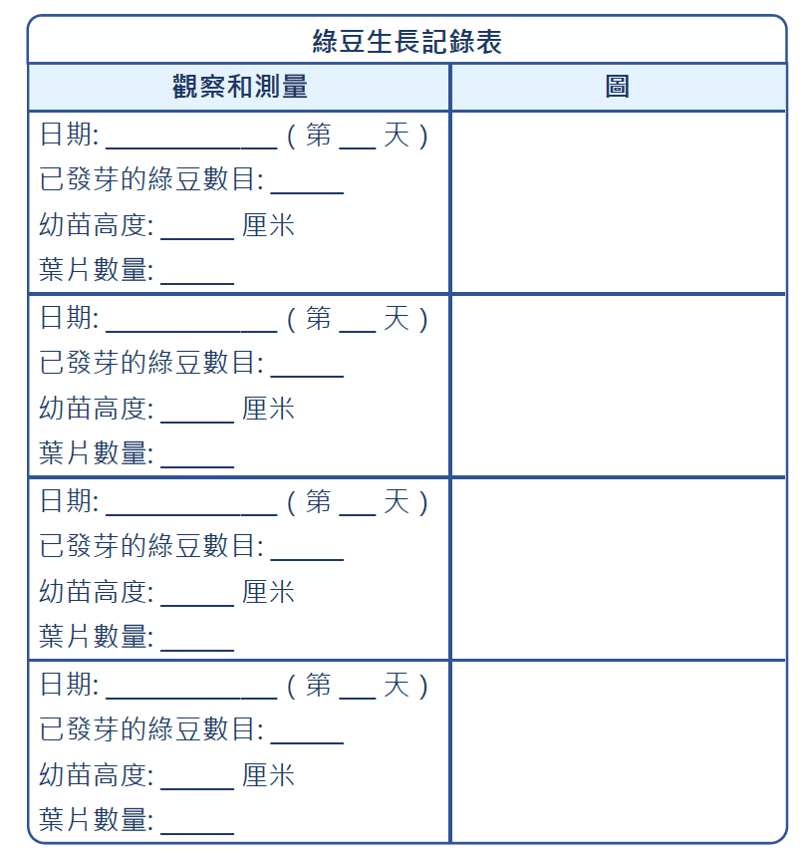
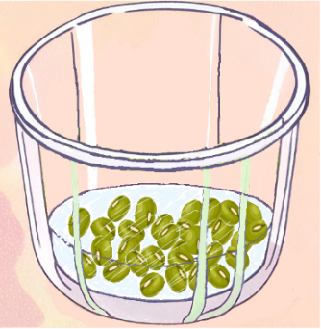
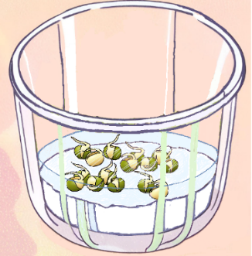
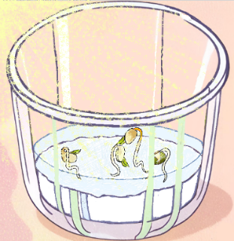
PSCG P.115-120
評估 – 課業例子
在家中進行簡單的科學觀察、記錄或資料蒐集

Slide 45
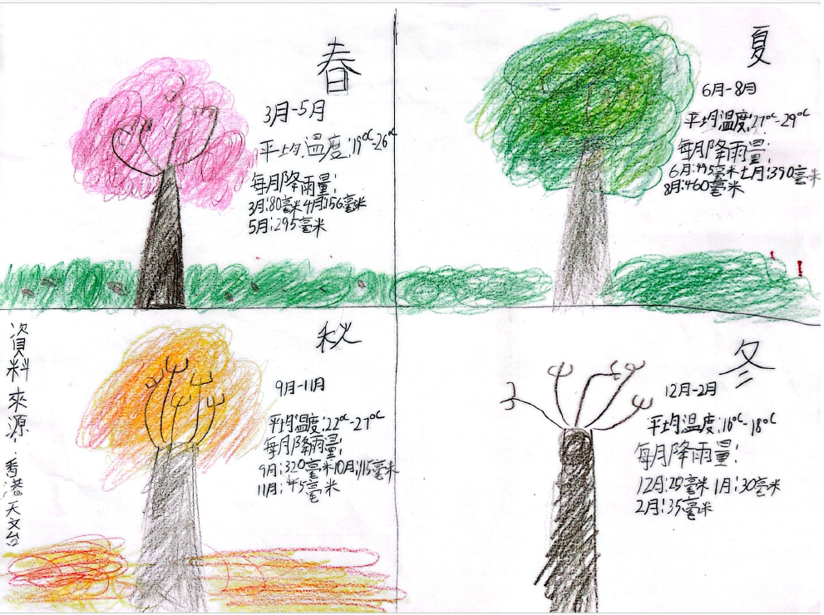
PSCG P.115-120
評估 – 課業例子﹙2﹚
在完成一個課題或科學探究活動後，學生可以運用不同的方式撰寫筆記，例如概念圖、示意圖、漫畫、表列、點列等，總結課堂所學

Slide 46
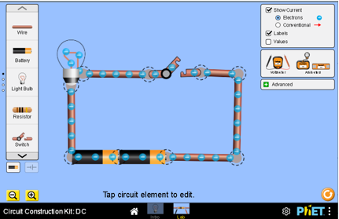
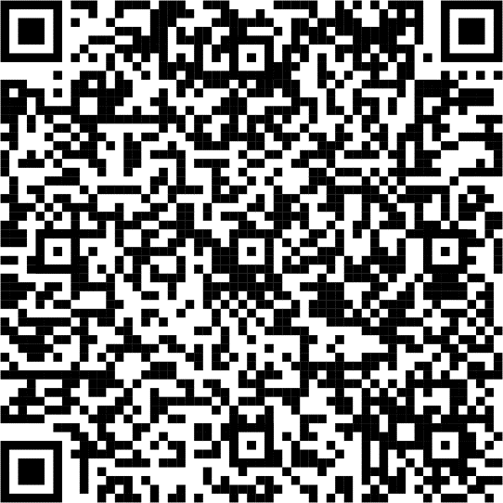
PSCG P.115-120
評估 – 課業例子﹙3﹚
安排學生運用網上模擬器進行虛擬科學實驗，作為相關課堂科學探究活動前的預習或活動後的鞏固練習。
PhET Interactive Simulations
Circuit Construction Kit: DC

Slide 47
PSCG P.126-131
學與教資源 – 資源運用
資訊科技
社區資源
課本
教育局發展的資源

Slide 48
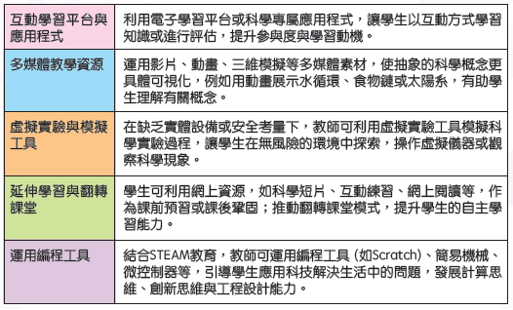
PSCG P.128-129
學與教資源 – 資訊科技
辨識資料的來源、鑑別資訊真確性
建立保護知識產權的意識和習慣
有效地、符合道德地及負責任地使用、提供和互通資訊

Slide 49
PSCG P.128-129
學與教資源 – 生成式人工智能
教師須扮演引導與把關角色
輔助教師教學 | 輔助學生學習﹙在教師指導下﹚
規劃教學流程，例如設計教案、教學簡報、學與教資源、評估項目等 圖像生成工具亦可用來製作教學插圖、探究活動步驟圖、概念圖或模型示意圖，豐富課堂視覺元素 生成一些有助啟發學生思考的提問，或模擬學生的對答情境，協助教師改善提問技巧 分析學生對科學概念的誤解或學習難點，設計更具針對性的教學策略 | 運用GenAI輔助學習，例如提出問題︑獲得提示或請求簡化資料，協助進行課前預習或鞏固所學 利用生成式人工智能工具評估自己對科學課題的理解，讓學習更具個性化，加強學習的擁有感︒ 運用GenAI整理觀察紀錄︑組織科學概念︑分析實驗數據等，培養科學表達與思考能力 利用圖像生成工具來視覺化所學內容，如展示動植物結構︑水循環等，理解相關科學概念

Slide 50

推動教學範式轉移
開創科學無限可能

Slide 51
2024年3月公布《科學(小一至小六)課程框架》
2025年6月公布《科學(小一至小六)課程指引》
小學
科學科
課程
內容
一筆過津貼
專業
培訓
學與教資源
小學科學學習圈
科學探究活動學與教資源
小學科學網上學習平台
  小學科學教育領航計劃
《小學科學科安全手冊》
小學科學教師學習社群
審批教科書並公布適用書目表
  小學課程領導(科學教育)學習社群
小學科學教師培訓基地
小學科學課程領導專業培訓證書課程（15小時）
向每所公帑資助小學發放35萬元的一筆過「開設小學科學科津貼」
小學科學教師專業培訓證書課程（30小時）

Slide 52

論壇︰
未來小學科學教育的發展
林威廉博士 李偉展博士
蔡世鴻校長 鍾麗金校長
陳淑雪老師 陳偉洪老師

Slide 53
你認為開設全新的小學科學科會對香港未來的科學教育發展帶來甚麼改變？

Slide 54
就你的學校而言，過去一年試行小學科學科面對甚麼挑戰？又如何克服這些挑戰？

Slide 55
全新的科學科強調學與教的範式轉移，將來學生學習和教師教授科學的方式有甚麼不同？

Slide 56
學校如何運用不同的社區教育資源，為學生營造有利科學／STEAM學習的氛圍？

Slide 57
學校和教師可以怎樣更好地預備小學科學科的推展？
分享你的想法和經驗。

Slide 58

問答環節

Slide 59

參加者請掃描下方二維碼，
在網上完成問卷，謝謝！
歡迎就小學科學科課程向
科學教育組提出意見
總課程發展主任(科學)
林威廉博士
電話︰3698 3456
高級課程發展主任(科學)
鄭頌祺先生
電話︰3698 3455
課程發展主任(科學)
張錦華博士
電話︰3698 3522

